Slide 1
Desenvolvimento para Plataformas Móveis
Luan Kelvin Coelho
Lucas Vanelli dos Santos
Luísa Vegini Remonato
Rennã Murilo Tiedt

Slide 2
Ada
Ada é um aplicativo de saúde criado por médicos para pensar como um médico.
Você responde a perguntas simples sobre a sua ou a saúde e sintomas de outra pessoa.
A Inteligência Artificial da Ada avalia suas respostas usando o seu dicionário médico com milhares de condições médicas.
Você recebe um relatório de avaliação personalizado que informa o que pode estar errado e o que deve fazer em seguida.

Slide 3


Slide 4
Dietbox
Dietbox é um software de nutrição com atendimento e acompanhamento nutricional e programa para gestão do consultório.
Voltado para médicos e nutricionistas, auxilia no acesso rápido ao que é possível e aceitável dentro da dieta do paciente e ajuda na organização do profissional em qualquer lugar (acessado por link).
“O principal problema que estamos resolvendo é a comunicação entre nutricionistas e pacientes”, diz Eduardo Costa, um dos fundadores. Pelas ferramentas, são feitos registros como planos de alimentação e atualização de dados de exames.

Slide 5


Slide 6
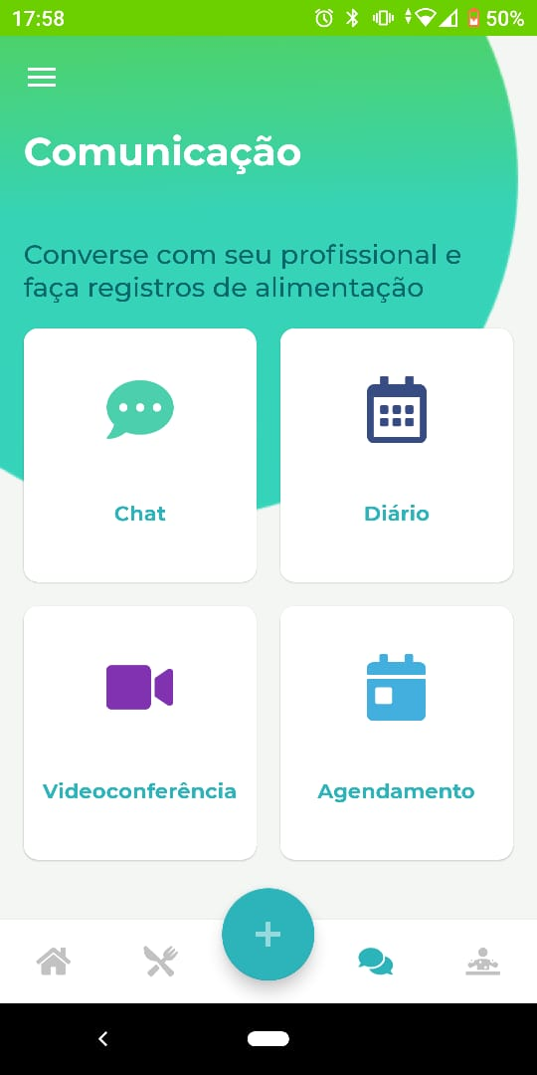
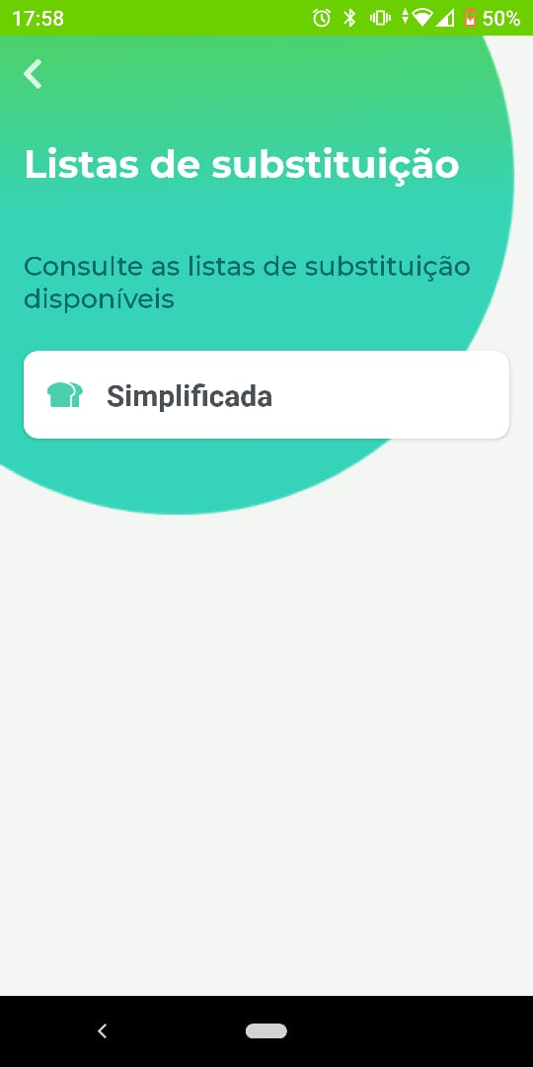
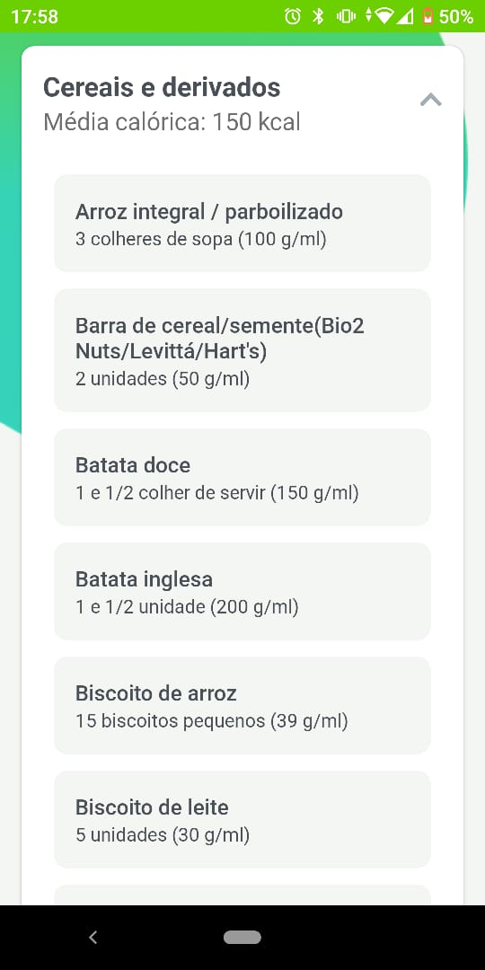
Dietbox

Slide 7
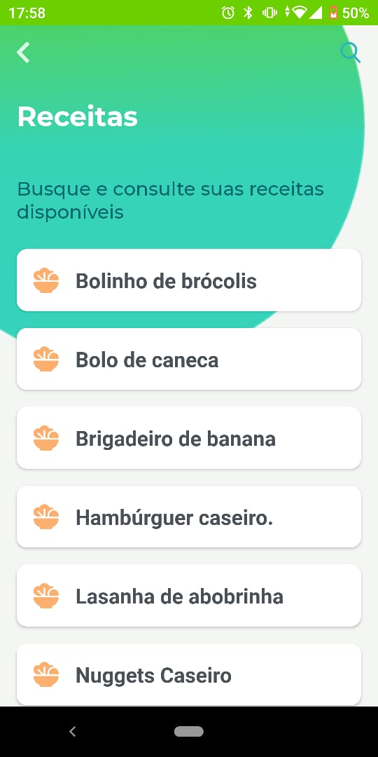
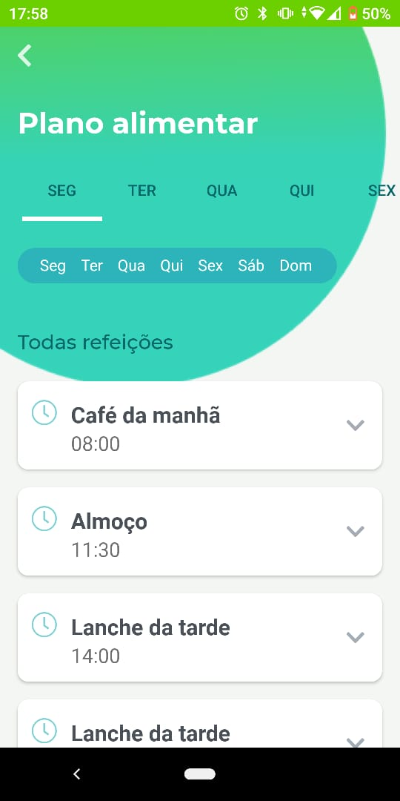
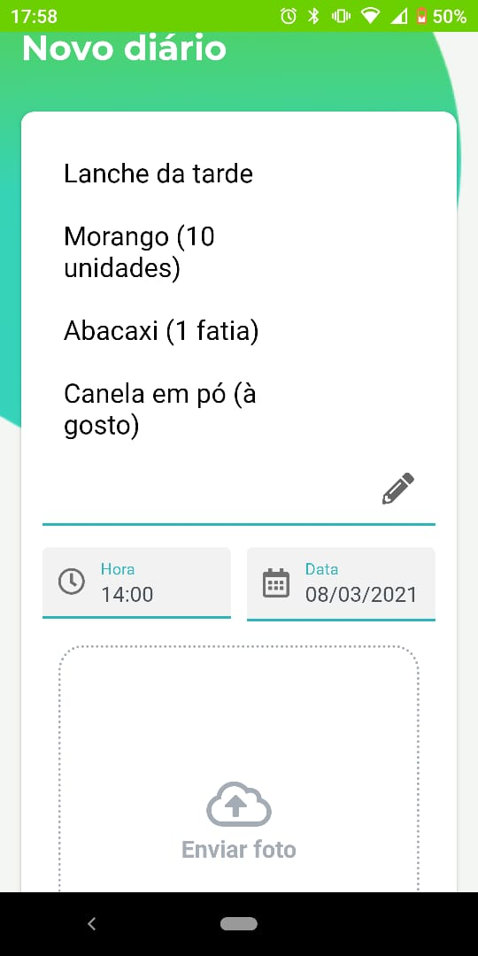
Dietbox

Slide 8
Strava
Strava é um serviço de internet para monitorar o exercício humano que incorpora recursos de rede social. É usado principalmente para andar de bicicleta e corre usando dados de GPS. Strava usa um modelo preemium com alguns recursos disponíveis apenas no plano de assinatura paga.

Slide 9
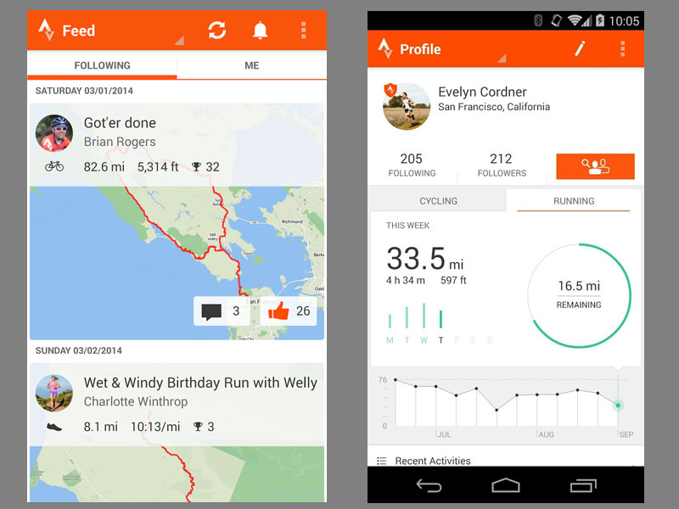
Strava

Slide 10
